Slide 1






FDU
年终述职报告
2021 Year end report
汇报人：创客贴 时间：2021.12

Slide 2


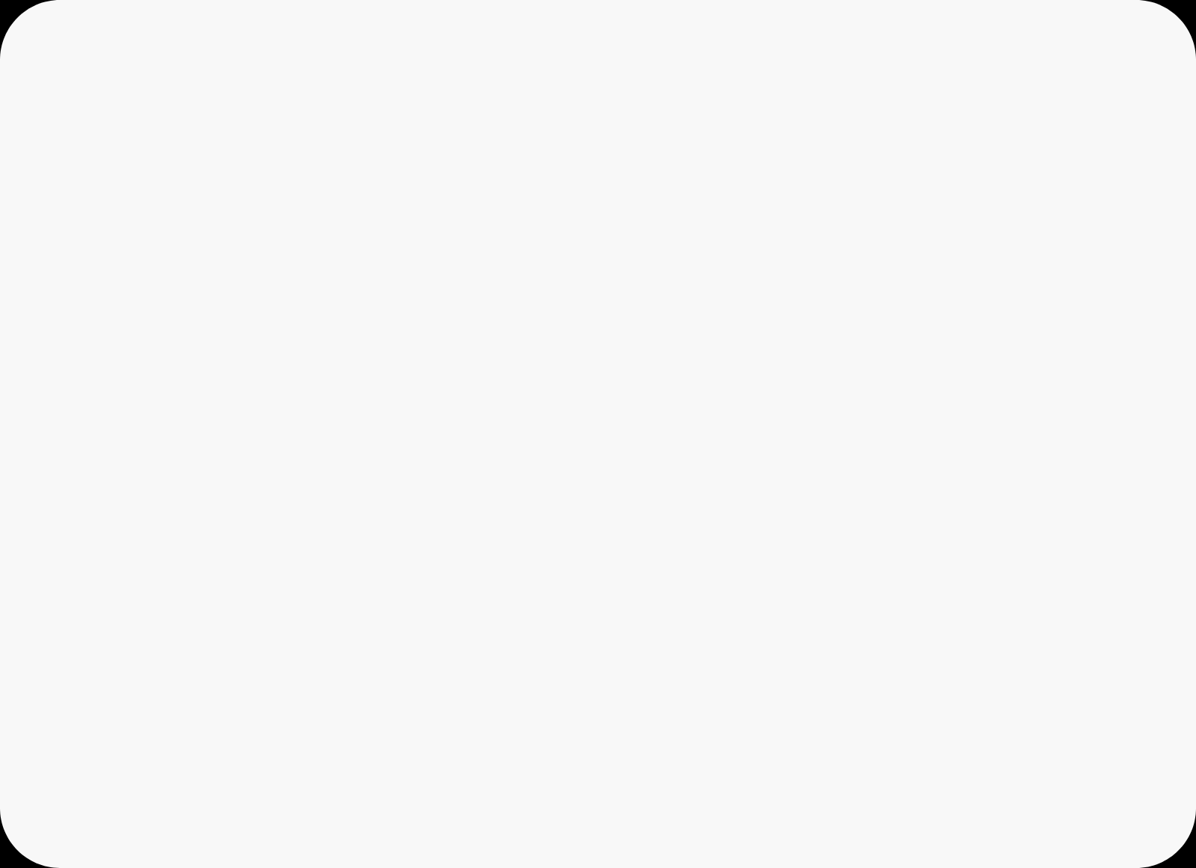


工作回顾
自我评价
工作体会
规划展望
1
工作回顾
Work review
2
自我评价
Self evaluation
目录
3
工作体会
Working experience
4
规划展望
CONTENTS
Planning outlook

Slide 3



01
工作回顾
Work review

Slide 4






工作岗位及职责
工作回顾
自我评价
工作体会
规划展望
市场信息收集
市场信息汇总
市场信息分析
收集、分析产业政策、经济环境等，并提出分析报告
定期进行销售数据汇总形成报告；收集竞品相关数据
定期分析销售数据及销售网络定期对竞品数据进行分析
形象设计制作
品牌管理传播
进行公司形象识别系统的创意设计；公司影视广告的制作
根据营销方案，并研究及掌握公司发展形式的传播需求

Slide 5



主要产品市占情况
工作回顾
自我评价
工作体会
规划展望
75%
57%
27%
B类目产品
A类目产品
C类目产品
B类目产品目前市占率在家店行业占比57%
A类目产品继续是主要核心产品，家店行业占75%
C类目产品目前市占率在家店行业占比27%

Slide 6







各项材料整理情况
工作回顾
自我评价
工作体会
规划展望
历史材料归档
重要文件上传下达
考勤的汇总与通报
1、文书档案，包括集团大事记对外宣传工作市场信息周报等。
2、声像档案，包括照片、底片、光盘、磁盘、幻灯片等。
3、实物归档，包括各类报纸、杂志、宣传册、宣传彩页、证书。
1、中层要能够把高层的战略构想演变成具体可执行的方案。
2、在执行的过程中还要对下属进行辅导，并能够对方案运行分析。
​
3、将老板的要求详细地传达给下属，使下属有能力做分析和判断。
1、基本上每个月有20天是需要外出巡店的，采用一天四次。
2、人事部原想把各个部门人员的考勤交由各个部门进行统计核算。
​
3、写《外出申请单》，自己漏打卡、迟到等现象。

Slide 7
02
自我评价
Self evaluation

Slide 8






具备的优势
工作回顾
自我评价
工作体会
规划展望
创新思维
谦虚上进
创新是在当今世界，在我们国家出现频率非常高的一个词，同时，创新又是一个非常古老的词。
沟通协调
做人不能骄傲，仍然要虚心向别人学习，不断使之进步。进取指努力上进，力图作为。
由一件事物出发，找出与之联系的各个事物。我们所说的发散思维不是漫无目的，胡思乱想。

Slide 9






未来提升方向
工作回顾
自我评价
工作体会
规划展望
进步
跃进
顺着一条线，一直走，才叫进步。业绩提升了，年终考核达标了，也是进步。
从个人贡献者到人员管理，从单点成功，到全面开花。你会俯视原来的平面。
探索
全局
不断的扩张地图探索。管理人员需要懂得心理学，更高了解大众需求。
增加时间维度，终可全局。所为先进，只是时间概念。没有绝对正确的方法。

Slide 10


我的信条
工作回顾
自我评价
工作体会
规划展望
01
实事求是
实事求是原指根据实证，求索真知；现多用以按照实际情况办事，不夸大不缩小。含褒义；在句中一般作定语、宾语、状语。
02
以人为本
以人为本的科学内涵需要从两个方面来把握。首先是“人”这个概念。“人”在哲学上，常常和两个东西相对，一个是神，一个是物，人是相对于神和物而言的。
03
勤奋务实
事业的成功纵然有运气的成分存在，但主要还是靠勤奋与努力，特别是一个人在尚未成功之前，事业成功百分百靠勤奋得来。

Slide 11
03
工作体会
Working experience

Slide 12


工作心得体会
工作回顾
自我评价
工作体会
规划展望
团队精神
新的定位
团队精神是大局意识、协作精神和服务精神的集中体现，核心协同合作反映的是个体利益和整体利益统一，保证组织的高效率运转
意思是指确定方位，确定或指出的地方，确定场所或界限（如通过勘察）给这个地产的界限定位。
责任感
使命感
责任感是一种自觉主动地做好分内分外一切有益事情的精神状态。它属于社会道德心理的范畴，是思想道德素质的重要内容
使命感，即一个人对自我天生属性的寻找与实现。使命感最浅层部分的表现，亦即人类为了生存而从事的初级使命感行为。

Slide 13


我对责任的理解
工作回顾
自我评价
工作体会
规划展望
个人责任
一个对自己负责的人是永远不也不会去找借口的人，他永远要去找答案而不是想问题；
团队责任
不管努力的目标是什么,不管他干什么,他单枪匹马总是没有力量的.合群永远是一切的最高需要.”
社会责任
社会责任是指一个组织对社会应负的责任。一个组织应以一种有利于社会的方式进行经营和管理。

Slide 14





对部门的建议
工作回顾
自我评价
工作体会
规划展望
提升工作效率
优化管理方法
1、明确工作安排:希望得到什么结果，可以调用哪些资源。
2、直接负贵制：一个领导负责，或者针对具体事项对一个人负责。
1、目标既是本人的任务，也是本人对于团队的贡献。
2、每一个人按照周计划灵活安排自己的工作，公司不加干涉。
员工培养体系
会议执行方法
1、入职培训:目的是协助新人尽快熟悉公司，进入工作状态。
2、岗前培训:主要目的是协助新近员工尽快适应工作。
1、会前准备：会前把会议主要议题、时间及相关安排通知参会人。
2、会议中：减少会议时间，突出重点，不讨论会议题无关的事情。

Slide 15
04
规划展望
Planning outlook

Slide 16







市场部2021年计划
工作回顾
自我评价
工作体会
规划展望
1
2
3
4
商业汇演
节日促销
活动展示
线上热点
举办商场汇演等形式，增加品牌的曝光度，通过汇演结合商场活动销售。
通过线上线下的联合促销
与节日进行契合，增加单品销量的曝光。
加大线下卖场的展示，与卖场活动进行联动，提升大客户的销量占比。
与热点进行绑定，增加热词带来的引流，提升线上的曝光度及热度。

Slide 17





市场部未来规划
工作回顾
自我评价
工作体会
规划展望
客户在线
员工在线
2022年我提出将客户APP迁移到微信小程序，结合微信消息体系触达客户。
用企业微信进行了替代，取消了微信内部群，都迁移到了企业微信。
​
2021年
2022年
2023年
2024年
营销在线
管理在线
在2020年的规划中，我明确提出将客户APP迁移到微信小程序，基于微信开发获客程序。
2023年，CRM系统的数据准确性已经达到99.5%，核心指标能够在企业微信实时查看。

Slide 18



个人成长规划
工作回顾
自我评价
工作体会
规划展望
01
02
03
2021
2022
2023
企业高管
转型
复合管理人
所谓转型，是指事物的结构形态运转模型和人们观念的根本性转变过程。
没有法律上或合同上的义务，为避免他人利益受损失而自愿为他人管理事务。
公司管理层中担任重要职务、负责公司经营管理、掌握公司重要信息的人员。

Slide 19


团队成长计划
工作回顾
自我评价
工作体会
规划展望
10W+
亿万用户
200篇热文
因为这个公众号2013年就注册，从2016年开始发文，保持着断断续续毫无规律的更新节奏，突然来了个10W+，多少有一点点惊喜。
终端用户既指软件的最终操作者，也是软件工程内的一个概念，指终端用户的抽象集合，用户和进行软件开发的开发者，代表共同特性。
数以万计的公众号产生了不胜枚举的文章，而朋友圈不同好友基于各自兴趣分享出来的文章类型也大相径庭，感兴趣的内容十分困难。

Slide 20

FDU
感谢您的观看！
汇报人：创客贴 时间：2021.12

